Slide 1

VERS UN NOUVEAU PARADIGME D’ATTRACTIVITE

Slide 2


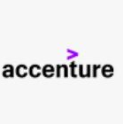

Mon parcours
Formation initiale
VIE
Début de carrière
Dernière expérience

Slide 3



Notre agence
  L'ADERLY - Agence de Développement Economique de la Région Lyonnaise- est la première agence métropolitaine créée en France, en 1974.
  C’est une association loi 1901 aujourd’hui co-présidée par la Métropole de Lyon et la CCI Lyon Métropole Saint-Etienne Roanne.
  Elle compte une centaine de membres issus des forces socio-économiques du territoire que nous animons: le carré Métropolitain.

Slide 4
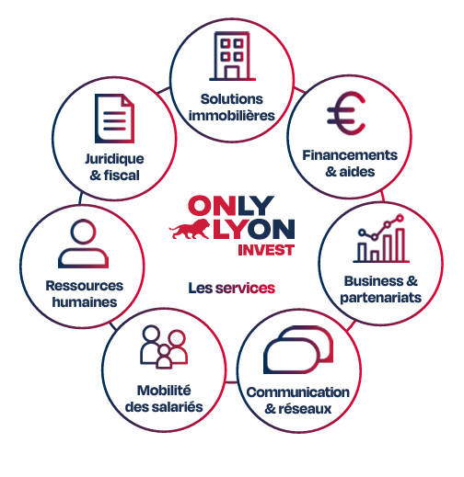
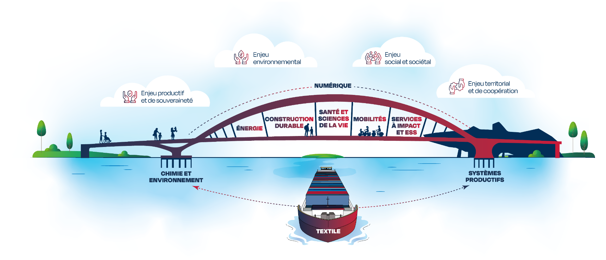
Notre périmètre d’action
Notre offre de services
Nos domaines d’activité stratégiques
Notes:
En parallèle, la période COVID et ses enseignements nous ont amenés à redéfinir nos Domaines d’Activité Stratégiques, tout au moins de les adapter. Ainsi, l’alimentation, l’ESS, le textile et la réindustrialisation sont entrés dans nos filières prioritaires.
Aligné avec France 2030, la région … les points forts du territoire

Slide 5
Résultats INVEST 2023
39%
à capitaux
étrangers
64 projets
implantés
1506
emplois
5%
hors Métropole
(Objectif : 60)
(Objectif : 1500)
(Objectif : 15%)
(Objectif : 35%)
      6 projets européens
      4 Amérique du Nord
      1 Amérique du Sud
      1 Japon
      1 Turquie

Slide 6

Le nouveau paradigme

Slide 7
Le monde d’avant
Phase aménagement du territoire
Phase expansion économique
Phase rayonnement international
Phase pré-COVID:
Création de l’Aderly en 1974 dans le droit fil de la politique nationale d’aménagement du territoire et de la DATAR pour « regrouper et coordonner les efforts de tous ceux qui travaillent déjà au rayonnement et au développement de la région Lyonnaise » afin de « proposer une alternative crédible à Paris et aux grandes métropoles européennes, malgré la traidition centralisatrice française ».
Après plusieurs victoires symboliques (Interpol, ENS, G7…), le territoire souhaite
Renforcer son poids économique : les crises successives mettent la pression sur les emplois créés et les taxes versées par les nouvelles entreprises implantées
Développer sa notoriété internationale
Les succès économiques qui font de Lyon « l’autre capitale économique » malgré les différentes crises ne suffisent plus.
L’heure est à l’expansion internationale, accentuée par le fait métropolitain qui met l’accent sur la concurrence entre les grandes métropoles.
éation de bureaux internationaux pour l’Aderly, d’ONLYLYON en 2007, puis d’axes stratégiques avec le Japon, la Chine, les Etats-Unis, les Emirats
Après une croissance permanente du nombre de projets implantés, les tensions apparaissent sur le nombre d’emplois créés, la pérennité des projets, la pénurie de foncier, les difficultés de recrutement, l’acceptabilité par les habitants, la pression sur les prix et la densité qui se renforce.

Slide 8
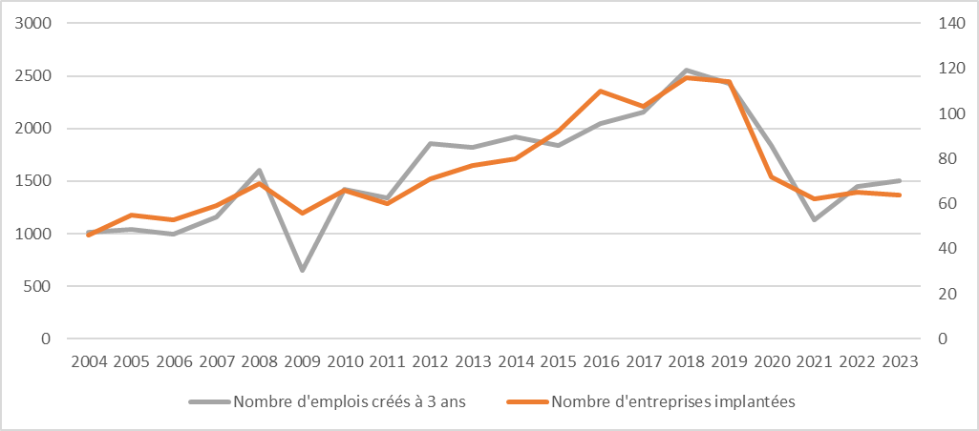
Les limites des objectifs historiques
Nombre d’entreprises implantées
Source de revenus fiscaux pour les territoires
Nombre d’emplois créés à 3 ans
Pour résorber le taux de chômage
Nombre d’emplois créés à 3 ans
Pour résorber le taux de chômage

Slide 9

En transition vers plus d’impact

Slide 10








Un contexte qui a fortement évolué
Crise sanitaire
et
Nouveaux exécutifs
Crise énergétique, loi ZAN et crise du foncier…
2019
2021
2023
Début de l’étude sur l’impact socio-économique
  Avec Utopies
2020
L’ADERLY intègre des indicateurs d’impact
  Dans ses objectifs 2021
2022
Notes:
1er temps : avant jsuq’uici
2 nd temps : perspectives

Slide 11


Contexte global
Green Deal européen, Loi Climat et Résilience et objectifs ZAN, Projet de loi Industrie Verte, Planification écologique
#Choose France : GigaFactories, solutions de décarbonation
Stockholm se proclame « Home of Impact » et articule son projet de développement sur les ODD - Amsterdam Partners ne communique plus sur ses résultats d'implantations – Montréal International s'engage dans une démarche d'impacts
La réduction de l’impact environnemental est la première transition citée comme importante pour l’entreprise dans toutes les catégories de taille et de secteur selon le baromètre CCI France de Février 2023
En janvier 2024, mise en place du reporting en double matérialité pour les entreprises et l’investissement (CSRD)

Slide 12





Le territoire est particulièrement vulnérable aux enjeux climatiques
L'augmentation prévue de la température moyenne annuelle de 2,7 degrés d'ici 2050, conjuguée à une multiplication des jours de vague de chaleur (source DRIAS, Ministère de l’écologie) ;
La pression démographique et l'arrivée de plus de 460 000 nouveaux habitants d'ici 2040 (source : INSEE/ OMPHALE et Agences d’urbanisme Lyon et Saint-Etienne) ;
La rareté du foncier conjuguée à la règlementation de limitation de l’artificialisation des sols accroissent la pression et les conflits d’usage (source : SCOT Agglomération Lyonnaise 2030).
Les enjeux liés à l'eau sont multiples, avec une perturbation attendue du cycle hydrologique. D'ici 2050, les affluents non méditerranéens du Rhône pourraient subir une perte de débit d'eau allant jusqu'à 50%, générant des conflits d'usage entre l'irrigation des cultures, la production énergétique et le tourisme
(source : Agence de l’eau Rhône Méditerranée Corse) ;
La pression sur les talents est également une réalité, avec une moyenne de 63% des projets de recrutement jugés difficiles à réaliser, sans compter que 82% des métiers nécessaires aux transitions n’existent pas encore à l’heure actuelle. Environ 12% des emplois sont considérés "à risque", soit environ 90 000 emplois et
6 000 entreprises concernées (source : France Travail –
Enquête sur les Besoins en Main d’Œuvre (BMO) des entreprises AURA 2023) ;

Slide 13


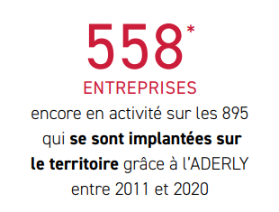
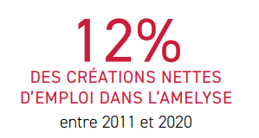


1ère étape
Etude d’impacts 2022
Emplois directs créés
par l’Aderly
entre 2011 et 2020
sur le périmètre
de l’Amelyse
Notes:
Seule agence à regarder en arriere sur ses réaultats
Taux de sruvie >>

Slide 14





2ème étape
Nos critères d’impact
Impact
environnemental
  Accélérer la décarbonation du territoire en accompagnant la transformation écologique des entreprises et les innovations de rupture
Impact
coopératif
  Ancrer les entreprises implantées au sein des écosystèmes locaux
Impact
productif
  Renforcer la souveraineté industrielle
Impact
sociétal
  Valoriser le capital humain et les personnes les plus fragiles
Impact
territorial
  Rééquilibrer le développement économique à une échelle élargie aux territoires voisins et périphériques
Notes:
Cette période de transition nous a amenés à questionner notre impact pour le territoire, permettant d’engager une sélection des projets que nous souhaitions accompagner.
Grâce au soutien des mandants, les objectifs annuels de l’Agence ont été adaptés pour permettre la mise en place de critères dans le choix des entreprises accompagnées. Chaque nouveau projet est analysé selon leur contribution à ces 5 impacts positifs, et un comité d’orientation des projets de l’aderly (COPA) se réunit tous les 15 jours pour filtrer les projets entrants.
Coopération avec les territoires

Slide 15
Raison d’être Invest
Pourquoi
Par l’attractivité d’entreprises, de solutions, de compétences et d’investissements
qui viennent renforcer les filières économiques stratégiques
What ?
En animant la coopération économique avec tous les acteurs locaux (entreprises, territoires) et en valorisant nos atouts économiques
How ?
Renforcer la robustesse
du territoire
Why ?

Slide 16

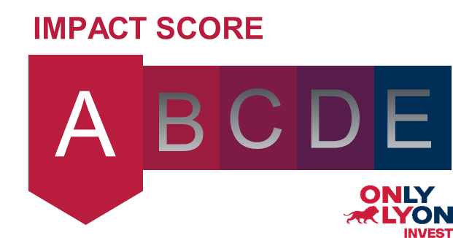


Objectifs INVEST 2024
Financement
Ancrage
Implantations
Solutions
Nombre de solutions technologiquement ou socialement innovantes attirées sur le territoire
60
10
8
20
Nombre de projets d’entreprises nationales ou internationales implantés par l’Aderly sur le territoire
Nombre d’initiatives de coopération accompagnées entre acteurs exogènes et endogènes
Dossiers de financement accompagnés
Impact
Emplois à 3 ans
Talents
Inclusion
1 500
60
30%
Nombre d’emplois à 3 ans créés sur le territoire par les entreprises implantées dans l’année par l’Agence
Nombre de talents accompagnés (recrutés et attirés)
sur le territoire
Part des implantés avec un impact social (qui contribuent aux dispositifs d’inclusion par l’emploi)
100,000
$100,000.00

Slide 17

Vers de nouvelles perspectives

Slide 18
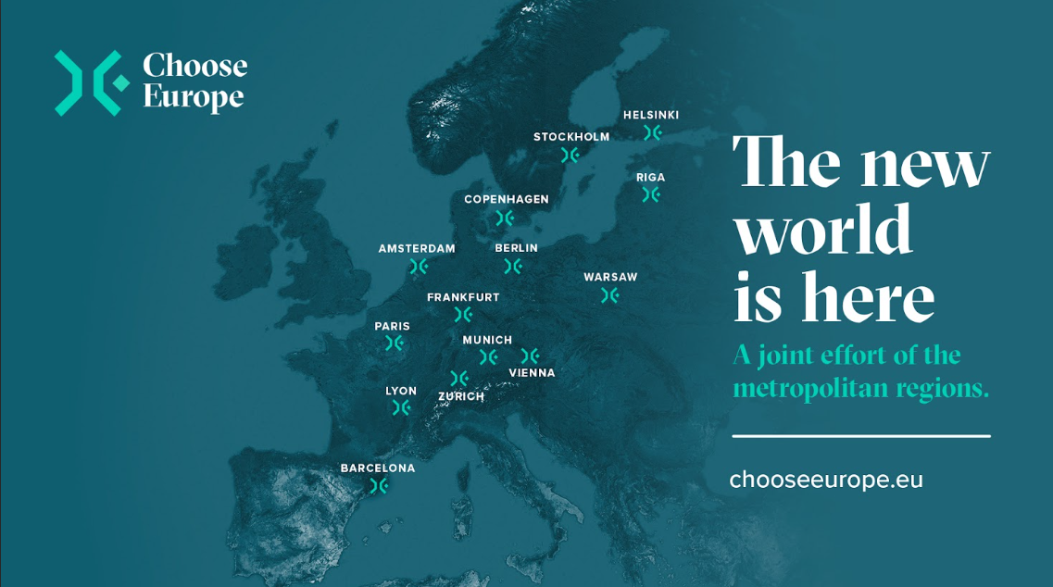
1/ RENFORCER LA COOPERATION
Partenariats entre pôles et territoires
Mesure commune d’impact
Coopération entre acteurs locaux et optimisation de nos organisations

Slide 19


2/ PRIVILEGIER L’ANCRAGE
Implantations durables avec accompagenement des points d’ancrage des entreprises
Retention des talents, des étudiants et valorisation de l’ensemble des compétences du territoire (inclusion)

Slide 20

3/ PRENDRE EN COMPTE LES BESOINS DU TERRITOIRE
Prospection ciblée pour une attractivité choisie
Envisager de nouvelles formes d’implantation (solutions, JV, partenariats)

Slide 21
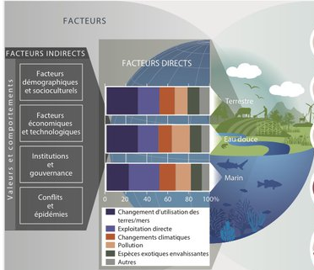
4/ ETAYER LA MESURE D’IMPACT SYSTEMIQUE
Evaluation ex ante de l’impact sur les ressources naturelles (eau, foncier, énergie…)
Développer une mesure d’impact ex-post facilement appréhendable (ancrage, impact durable…)

Slide 22
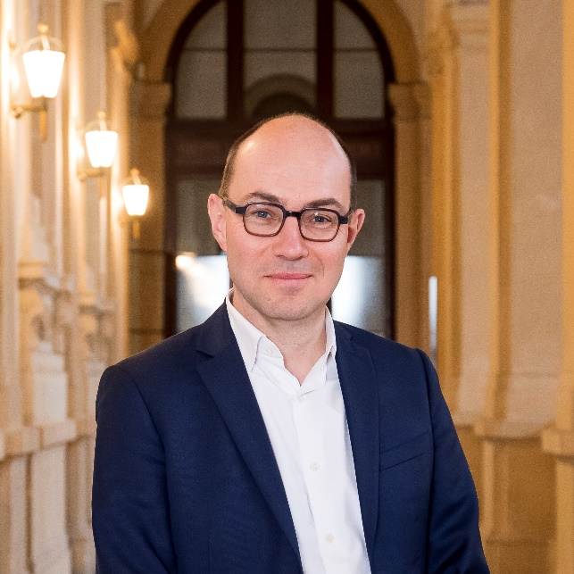
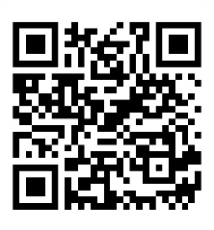

Bertrand FOUCHER
Directeur Général
bertrand.foucher@investinlyon.com
+33 6 87 35 22 56
20 rue de la Bourse - 69002 Lyon, France
+33 4 72 40 57 50
business.onlylyon.com
Enregistrer mon contact

Slide 23
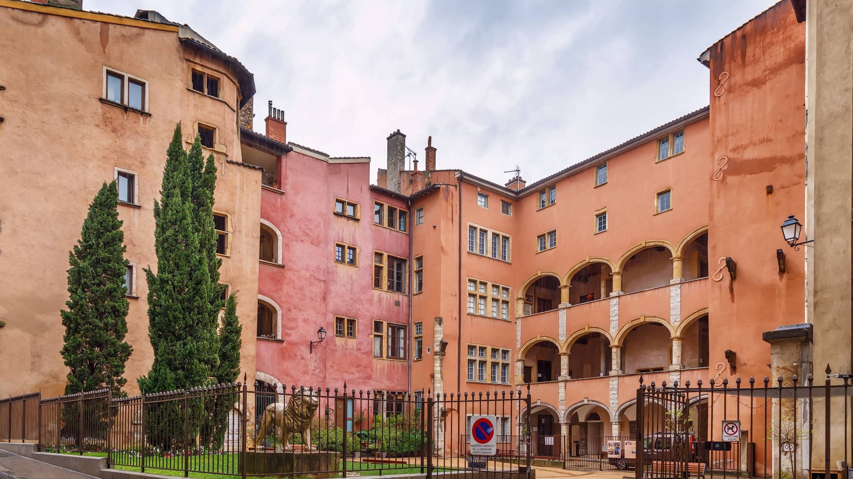
Merci
https://business.onlylyon.com/

